Slide 1
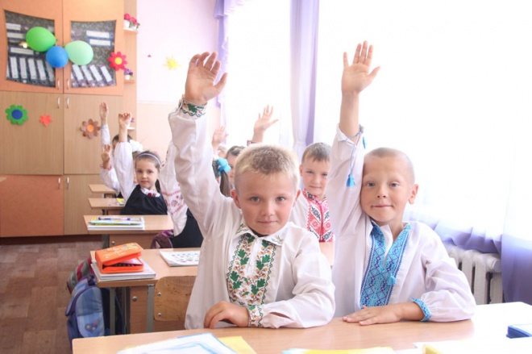
Концептуальні орієнтири Школи, дружньої до дитини
18-19 вересня 2014 р., м. Київ
Петрочко
Жанна Василівна,
заступник директора з науково-експериментальної роботи
Інституту проблем виховання НАПН України,
доктор педагогічних наук, старший науковий співробітник

Slide 2
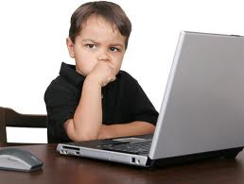
Сучасні діти
більше знають і швидше дорослішають;
частіше переживають стреси, пов’язані із невизначеністю, зміною цінностей;
здатні висловити власну точку зору; говорять все відверто і напряму;
дуже самостійні й водночас розгублені та невпевнені в завтрашньому дні;
вільні від стереотипів; все частіше переслідують власні цілі, ніж керуються порадами педагогів;
гостро переживають психотравмуючі події, спостерігають за реакціями дорослих і здатні їх гіперболізувати.

Slide 3
Світ, де житимуть наші діти, змінюється в чотири рази швидше, ніж наші школи
Віллард Деджетт, директор Міжнародного центру менеджменту освіти

Slide 4
Концепція Школи, дружньої до дитини
(авторський колектив: І.Д.Бех, І.Д.Звєрєва, Ж.В.Петрочко, О.О.Єжова, В.І.Кириченко, Т.В.Воронцова, В.С.Пономаренко)
Концепцію ШДД розглянуто та схвалено
Науково-методичною комісією з проблем виховання дітей та учнівської молоді Науково-методичної ради з питань освіти МОН України
(протокол № 2 від 24.06. 2014 р.)

Slide 6
Стратегія ради Європи щодо прав дитини на 2012-2015 роки
Програма «Будуємо Європу для дітей та разом з дітьми»
Стратегічне завдання - популяризація послуг і систем, дружніх до дитини.
Рада Європи підтримуватиме розвиток послуг і систем, дружніх до дитини, що відзначатимуться повагою, відповідальністю і надійністю.
Діти мають законне право на рівний доступ та відповідне ставлення у закладах охорони здоров’я, соціальної сфери, правосуддя, освіти.

Slide 7
Міжнародний почин, ініціатива Дитячого фонду ООН
Досвід країн ближнього і дальнього зарубіжжя

Slide 8
Метою діяльності Школи, дружньої до дитини, є забезпечення цілісного благополуччя дитини шляхом створення необхідних умов для її особистісного розвитку, упорядкування сприятливого шкільного середовища, налагодження партнерської взаємодії учасників навчально-виховного процесу.
Благополуччя учня – це стан
вдоволення потреб особи шкільного віку,
забезпеченості її прав,
особистісної успішності.

Slide 9
ПОТРЕБИ ДИТИНИ
Біогенні
потреби
Соціогенні потреби
Психогенні потреби
Інтелектуальний розвиток:
отримання нових знань, інформації.
Фізичний розвиток, моторна активність
Сімейне благополуччя, любов батьків
Спілкування, співпраця
Естетичний розвиток:
естетичне споглядання і відтворення;
естетична творчість.
Збереження здоров'я, формування здорового способу життя
Дружба і кохання
Самоствердження:
самовизначення;
визнання іншими;
незалежність;
самореалізація
Власна гідність
Емоційно-ціннісний розвиток
Самоусвідомлення:
- самопізнання;
- самоставлення;
- саморегулювання

Slide 10
Забезпеченість прав учнів у Школі, дружній до дитини, – результат дій та заходів щодо реалізації, охорони і захисту прав дітей шкільного віку, які вчиняються соціальним педагогом, психологом, вчителями, залученими фахівцями соціальної сфери на засадах суб’єкт-суб’єктної взаємодії з учнями та їхніми сім’ями.
Вдоволення потреб учня та забезпеченість його прав гарантують особистісну успішність дитини шкільного віку як здатність досягати поставлених навчальних і життєвих цілей, повною мірою виконувати свої обов’язки, долати труднощі, мати заслужене визнання у шкільному колективі, бути суб’єктом вирішення актуальних проблем

Slide 11
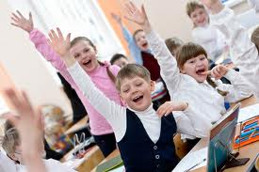
Показники цілісного благополуччя учня у Школі, дружній до дитини:
моральна вихованість;
інтелектуальна мобільність;
естетична вихованість;
емоційно-вольова стійкість;

Slide 12
Показники цілісного благополуччя учня у Школі, дружній до дитини:
фізичний і життєвий тонус;
орієнтованість у світі професій;
комфортність;
участь у житті суспільства й ухваленні рішень;
безпечність життєдіяльності.

Slide 13
Життєві вміння і навички
вирізняти небезпеку, критично мислити і приймати відповідальні рішення,
справлятися з емоціями, переживати невдачі, протидіяти стресам, контролювати себе;
попереджувати й конструктивно розв’язувати конфлікти;
відстоювати власну позицію;
налаштовуватися на успіх та налагоджувати конструктивне спілкування.

Slide 14
Змістові параметри
Якість превентивної освіти
Співпраця у громаді
Цілісне сприятливе інтегроване середовище
Життєві вміння
Участь
Безпека
Мобільність
Умови функціонування Школи, дружньої до дитини
Вихованість
КомфортТонус

Slide 15
Зроблено:
НАУКОВО-МЕТОДИЧНИЙ КОМПЛЕКТ (Концепція ШДД; Критерії ШШД; Анкета для самоаналізу ШДД; Умови огляду-захисту моделей превентивної освіти базових шкіл проекту ЄС);
ВІДПРАЦЬОВАНО КОМПОНЕНТ МОДЕЛІ «ЯКІСНА ПРЕВЕНТИВНА ОСВІТА»
ДАНО ПОШТОВХ ІНФОРМАЦІЙНІЙ ХВИЛІ (газета «Шкільний світ», журнал «Довідник директора школи»; Концепція ШДД розміщена: на сайті Інституту проблем виховання НАПН України; порталі превентивної освіти AUTTA.ua)

Slide 16
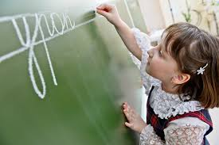
Критерії ШДД: - безпечність і комфортність шкільного середовища; - наявність підтримувального й розвивального середовища; - сприяння творчому розвитку, інтелектуальній мобільності учнів; - участь у житті школи, громади й ухваленні рішень; - діяльність психологічної служби школи щодо забезпечення прав дітей, їхнього психологічного здоров’я; - готовність педагогів створювати для учнів цілісне сприятливе інтегроване середовище; - ефективність науково-методичного супроводу функціонування школи; - системність моніторингу діяльності школи.

Slide 17
Завдання дорослих – створити світ, сприятливий для дітей; світ, у якому вони захочуть жити і творити майбутнє
Там, де немає змін і необхідності в змінах, розум гине
Герберт Уеллс
Дякую за увагу!

